Slide 1

Estructura de datos Hito 4

Slide 2

¿A que se refiere cuando se habla de ESTRUCTURA DE DATOS?
A un ámbito de la informática, y que las estructuras de datos son aquellas que nos permiten, como desarrolladores, organizar la información de manera eficiente, y en definitiva diseñar la solución correcta para un determinado problema.
2. ¿Que significa FIFO?
El método de gestión de inventarios FIFO (First in, First out, en sus siglas en inglés) o PEPS (Primero en Entrar, Primero en Salir), es junto con el método LIFO (Last in, First out), una herramienta muy utilizada en la gestión del almacén.

Slide 3

3. ¿Muestra la diferencia entre LIFO y FIFO?
Los puntos que figuran a continuación explican las diferencias fundamentales entre los métodos LIFO y FIFO de valoración de inventario:
Un método de valoración de stock en el que se emite primero el último lote recibido en mano se conoce como LIFO. FIFO es una forma corta para Primero en entrar, primero en salir, en el cual el inventario producido o comprado primero, se desecha o se vende primero.
En LIFO, el stock disponible representa el stock más antiguo, mientras que en FIFO, el stock disponible es el último lote de productos.
En LIFO, el costo de los productos vendidos (COGS) muestra el precio actual del mercado, mientras que en el caso de FIFO, el costo de las acciones no vendidas muestra el precio actual del mercado.
De acuerdo con el Marco Internacional de Información Financiera, el método LIFO no está permitido para valorar el inventario, lo cual no es el caso de un FIFO.
Cuando hay una tendencia inflacionaria en la economía del país, LIFO mostrará un beneficio correcto y, por lo tanto, ayudará a ahorrar impuestos. Sin embargo, es justo lo contrario en FIFO.
En FIFO, se mantiene un pequeño número de registros, a diferencia de LIFO.

Slide 4

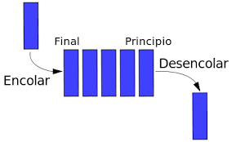
4. ¿Qué es una COLA?
Una cola es simplemente un lugar para almacenar cosas, donde esas cosas se insertan una detrás de otra y para extraer siempre se lo hace por adelante de la cola donde se encuentra el primer elemento. Una cola funciona como una fila o cola de personas, que esperan su turno para ser atendidas, la primera persona atendida es siempre la primera de la fila y cuando llega una persona y queremos incorporarla a cola o adicionarla debemos hacerlo por detrás de la ultima persona en la cola.

Slide 5
5. ¿Qué es QUEUE en JAVA, una QUEUE será lo mismo que una COLA?
Una queue es una estructura de datos lineal que sigue el principio FIFO (primero en entrar, primero en salir). Eso significa que el objeto insertado primero será el primero en salir, y si tanto QUEUE y COLA son lo mismo.
6. ¿Qué es INI o REAR en una COLA?
Es una variable de inicio, que se puede utilizar en diferentes métodos.
7. ¿Qué es FIN o FRONT en una COLA?
Al igual que ini, fin es una variable de finalización esta también se aplica en diferentes métodos y muchas veces trabaja junto con ini

Slide 6
8. ¿A que se refiere los métodos esVacia() y esLLena() en una COLA?
Son métodos que comprueban si un método esta lleno o vació.
public boolean esVacia() { if(this.ini==0 && this.fin==0) { return true; } else { return false; } }
public boolean esLlena() { if(this.fin==this.max) { return true; } else { return false; } }

Slide 7
9. ¿Qué son los métodos estáticos en JAVA?
El método estático en Java es un método que pertenece a la clase y no al objeto. Un método estático solo puede acceder a datos estáticos.
Es un método que pertenece a la clase y no al objeto (instancia)
Un método estático solo puede acceder a datos estáticos. No puede acceder a datos no estáticos (variables de instancia)
Un método estático puede llamar solo a otros métodos estáticos y no puede invocar un método no estático a partir de él.
Un método estático se puede acceder directamente por el nombre de la clase y no necesita ningún objeto
Un método estático no puede hacer referencia a “este” o “super” palabras clave de todos modos

Slide 8
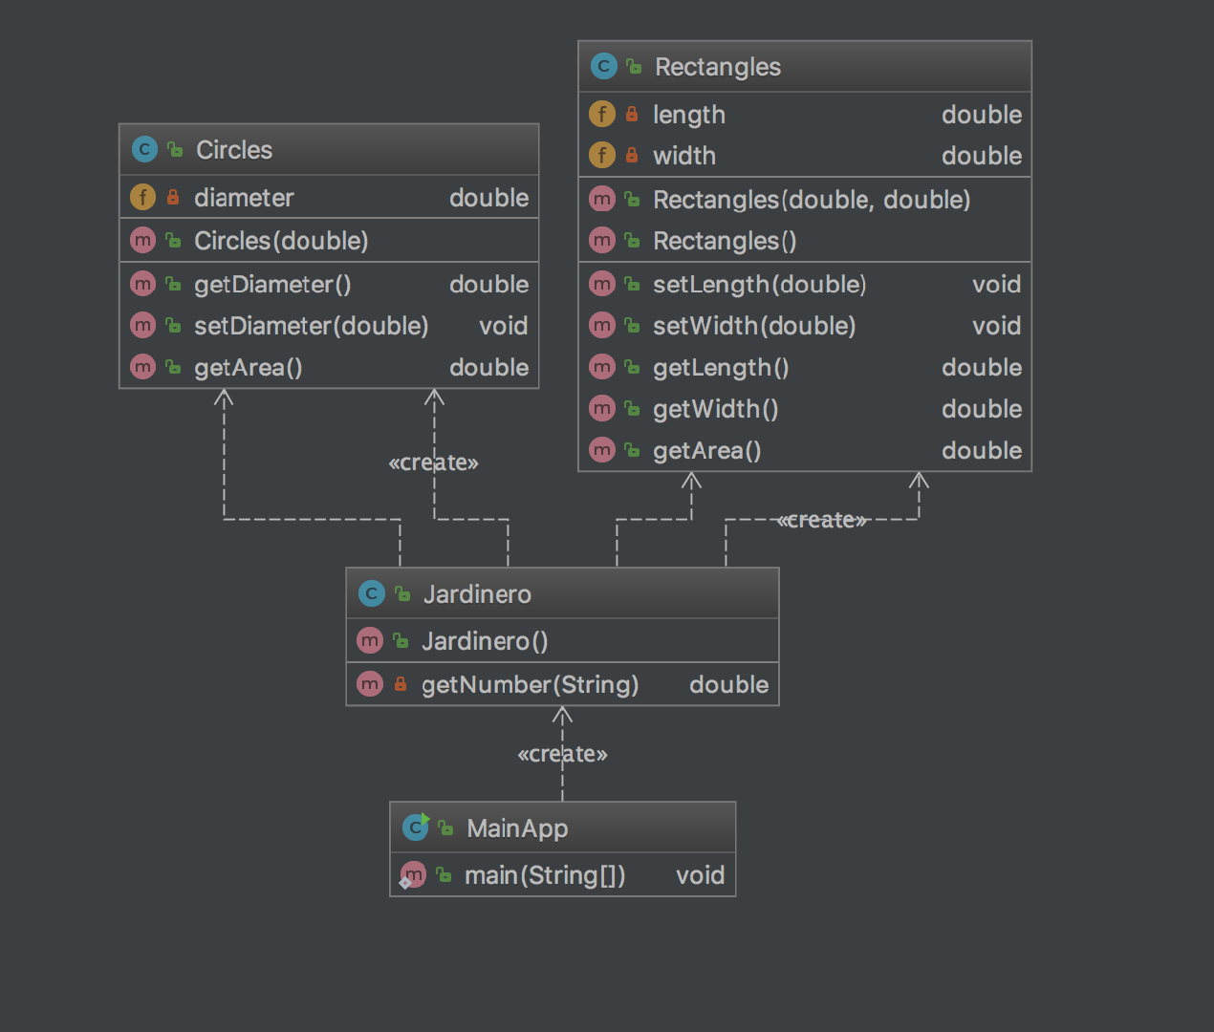
10.¿A través de un gráfico, muestre los métodos mínimos que debería de tener una COLA?

Slide 9
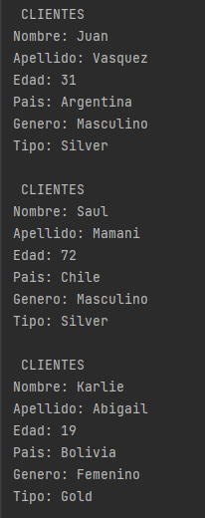
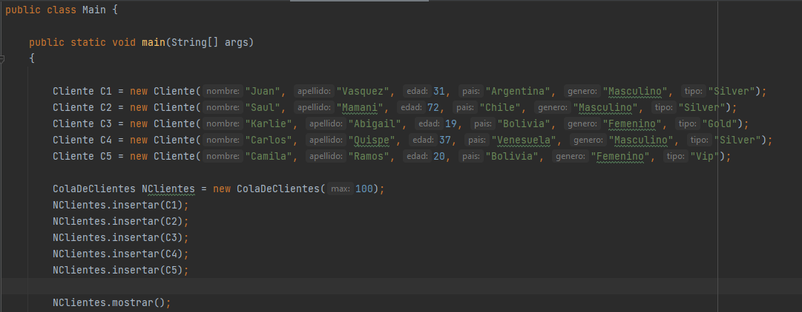
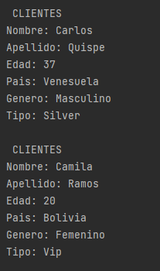
11. Crear las clases necesarias para la PILA DE CLIENTES.
12.Inicializar la cola de clientes
https://github.com/Zyel666/Estructutura_de_Datos/blob/main/Hito%204/Main.java

Slide 10
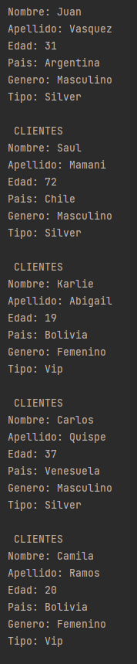
13.Promoción para usuarios de Bolivia.
public static void CambioDeRangoClientes(ColaDeClientes NClientes, String nacionalidad, String tipoCliente) { ColaDeClientes Aux = new ColaDeClientes(100); while (!NClientes.esVacio()) { Cliente DatoMod = NClientes.eliminar(); if (DatoMod.getPais().equals(nacionalidad) && DatoMod.getTipo().equals(tipoCliente) ) { DatoMod.setTipo("Vip"); Aux.insertar(DatoMod); } else { Aux.insertar(DatoMod); } } while (!Aux.esVacio()) { NClientes.insertar(Aux.eliminar()); } NClientes.mostrar(); }
CambioDeRangoClientes (NClientes, "Bolivia", "Gold");
https://github.com/Zyel666/Estructutura_de_Datos/blob/main/Hito%204/Main.java

Slide 11
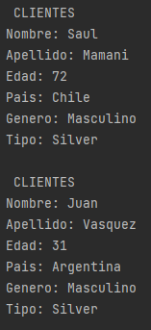
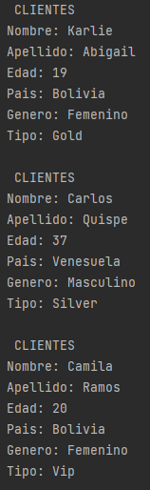
14.Moviendo clientes en la cola.
public static void MoverClientesMayoresDeEdad(ColaDeClientes NClient, int edad) { ColaDeClientes Aux = new ColaDeClientes(100); ColaDeClientes Aux2 = new ColaDeClientes(100); Cliente ClienteElim = null; while (!NClient.esVacio()) { ClienteElim = NClient.eliminar(); if (ClienteElim.getEdad() >= edad) { Aux2.insertar(ClienteElim); } Aux.insertar(ClienteElim); } NClient.vaciar(Aux2); NClient.vaciar(Aux); NClient.mostrar(); }
MoverClientesMayoresDeEdad(NClientes, 60);
https://github.com/Zyel666/Estructutura_de_Datos/blob/main/Hito%204/Main.java

Slide 12
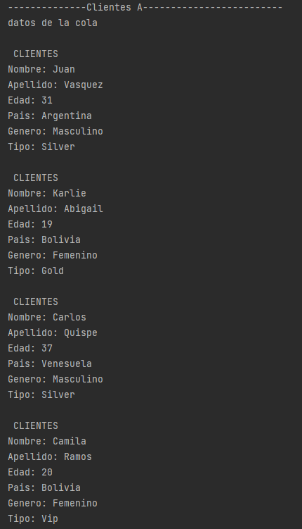
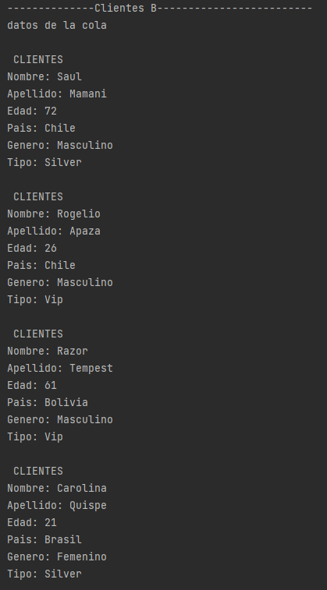
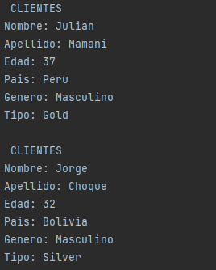
15.Moviendo clientes entre 2 colas.
public static void CambiarClientesDeDiferentesColas(ColaDeClientes ColaA, ColaDeClientes ColaB,String Nombre) { ColaDeClientes Aux = new ColaDeClientes(100); ColaDeClientes Aux2 = new ColaDeClientes(100); int ElemColaA = ColaA.nroElementos(); int ElemColaB = ColaB.nroElementos(); Cliente ClienteElim = null; for (int i = 1; i <= ElemColaA; i++) { ClienteElim = ColaA.eliminar(); if (ClienteElim.getNombres().equals(Nombre) ) { ColaB.insertar(ClienteElim); } else { ColaA.insertar(ClienteElim); } } for (int i = 1; i <= ElemColaB; i++) { ClienteElim = ColaB.eliminar(); if (ClienteElim.getNombres().equals(Nombre) ) { ColaB.insertar(ClienteElim); } else { Aux2.insertar(ClienteElim); } } ColaA.vaciar(Aux); ColaB.vaciar(Aux2); System.out.println("--------------Clientes A-------------------------"); ColaA.mostrar(); System.out.println("--------------Clientes B-------------------------"); ColaB.mostrar(); }
CambiarClientesDeDiferentesColas(NClientes, NClientes2, "Saul");

Slide 13
Fin

